Slide 1
人際關係的基礎與理論
Chapter 1

Slide 2
第一節 人際關係的理論 ---P5
人是群居的動物，不能離群索居，因此須藉由與他人的互動，而產生了人際關係，在我們探究人際關係的建立之時，開宗明義，須先從人際關係的理論基礎談起，以便瞭解人際關係的基本概念。本節將主要的人際需求理論、社會交換理論、公平理論、角色理論，加以解說。

Slide 3
第一節 人際關係的理論 ---P5
一、人際需求理論
心理學家Schutz (1958) 認為人際互動時，有三個主要的需求傾向，包括：
情感 (affection)
接納 (inclusion)
控制 (control)

Slide 4
第一節 人際關係的理論 ---P5
(一) 情感的需求
情感需求是指，一個人表達情感及接受情感的期望，並且運用語言及非語言的方式來呈現。而這些人在情感表達的向度上，一端是「人際關係缺乏」(under interpersonal relations)，另一端則是「人際關係過度」(over interpersonal relations)
人際關係缺乏
人際關係過度

Slide 5
第一節 人際關係的理論 ---P5
(一) 情感的需求
「人際關係缺乏」者，與人相處的態度冷淡、不容易和人親近、沒有親和力，同時也會逃避別人善意的情感付出，不喜歡親密的人際關係與溝通，自我表露較為缺乏；「人際關係過度」者，則是相反，他的態度熱情、容易與人親近，好像每個人都是他的「麻吉」( 莫逆之交 )，有時自我表露過度，讓人難以消受，反而交不到真心的朋友。

Slide 6
第一節 人際關係的理論 ---P6
(二) 被接納的需求
被接納的需求是一種希望被他人認同與接受的心理慾望。每個人的人際互動情形不一，有時會產生極端的現象。一種極端是「缺乏社會化」(under-social) 的人，這種人生活孤僻，喜歡獨處，雖然有被接納的需求，但可能因為自卑怕被拒絕或害怕受傷害，而自我封閉，只是偶爾參加朋友的聚會，他不喜歡有太多的社會活動來得到被接納的滿足。

Slide 7
第一節 人際關係的理論 ---P6
(二) 被接納的需求 (續)
另一種極端是「過度社會化」(over-social) 的人，這種人無法忍受獨處，喜歡熱鬧的氣氛，總要身邊有人陪伴，當有活動舉辦時，他必定參加，甚至自己辦活動，以滿足被接納的需求。一般的人大都介於兩者之間，有時我們喜歡熱鬧，有時獨處享受寧靜的快樂。

Slide 8
第一節 人際關係的理論 ---P6
(三) 控制的需求
控制的需求是指希望能擁有對周遭事物的影響能力。控制需求和情感、被接納需求一樣，要求也會因人而異。一種極端者完全不願決定事情，或掌控事情，能不必負責就不負責，也就是能躲就躲，能逃則逃，只希望和平相處，是個非常順從的人，這種人被視為「逃避者」(waiver)；

Slide 9
第一節 人際關係的理論 ---P6
(三) 控制的需求(續)
而另一種極端者則是事事要掌控，不願依循他人的意見，或修改意見，以滿足他控制的意念，這種人被稱之為「獨裁者」(autocrat)。

Slide 10
第一節 人際關係的理論 ---P6
(三) 控制的需求 (續)
人際關係的和諧，來自於人與人之間，在情感的需求、被接納的需求及控制的需求，此三者的相容與互補達成的；反之，則是人際需求相悖而產生衝突，人際關係的發展自然惡化無法進展。

Slide 11
第一節 人際關係的理論 ---P6
二、社會交換理論
Thibaut和Kelley (1986) 提出人際互動的交換理論，認為人與人之間的關係，可經由互動的報償和成本的交換而產生，兩個人在彼此交往的過程中，必會權衡得失，如果不能讓雙方滿意，其社會的互動也不會發生。

Slide 12
第一節 人際關係的理論 ---P7
二、社會交換理論(續)
社會交換理論認為，人際之間的往來是彼此行為交換的結果，在交換的過程中，個人會評估其所付出的成本和得到的報償的關係，決定其是否願意與對方繼續交往下去。

Slide 13
第一節 人際關係的理論 ---P8
三、公平理論
公平理論主張，發展、維持及滿意公平的關係，若你不發展，則不會對人際關係滿意，甚至終止關係。關係愈不公平，就會愈不滿意，關係終止的可能性也愈大。因此，關係中的不公平現象，將使雙方感受到壓力，彼此須調整行動，使關係趨於公平，否則長此以往，將引發雙方的衝突，甚至結束彼此的關係。

Slide 14
第一節 人際關係的理論 ---P8
四、角色理論
角色理論主張人際關係是受到一些雙方均同意的角色所支配。社會中每個人均扮演著不同的角色，有人同時扮演兩、三個角色，他是老師，也是爸爸，也是配偶，每個角色都有角色期待，不只有來自個人的期待，也有來自他人的期待，以致形成了不同且多元的人際關係。
我們會在某種程度上，依據個人所扮演的角色，去預測他人將如何看待自己，或自己將如何對待他人。

Slide 15
第二節 網路人際關係 ---P9
網路社群開啟另一種人際互動的新模式也形成了另一種的人際關係版圖，這就是現代人另一種的人際關係「網路人際關係」，也就是，透過網路社群的網路服務，與使用對象溝通，透過網路社群長時間的溝通管道，在過程中產生社會化互動 。

Slide 16
第二節 網路人際關係 ---P9
一、開放性
網路便捷只要連線就能和任何地方認識或不認識的人互動，因此，網路人際關係不受空間限制。有些人較不願與他人說話或互動，但在鍵盤後面，打字速度飛快，無論認識或不認識，一樣可以交談，某些在現實生活中不得意的人，反而在網路虛擬世界，較容易遇到相同背景或興趣的人，彼此相談甚歡下，可能拓展延伸真實人際關係，形成了新的人際網絡。

Slide 17
第二節 網路人際關係 ---P10
二、互動性
網路社群成員可以主動投入，彼此互動，也可以自己決定接收訊息與發送訊息的時間和地點，同時，也可以自己決定要跟誰互動或對話。因此，現代人也出現一種現象，在同一桌吃飯，卻是用網路彼此聊天。

Slide 18
第二節 網路人際關係 ---P10
三、即時性
網路的進步，讓「天涯若比鄰」真實呈現在每個人真實生活中。人手一隻智慧型手機，社交網路 ( 例如face book )、即時通訊應用程式 (line, WhatsApp, WeChat)、雲端技術等，手機的「行動進化革命」讓使用者邁入一個新的生活體驗，這種體驗是即時可聯繫的，只要接受訊息的一方願意接收，人際關係就在進行了。

Slide 19
第二節 網路人際關係 ---P10
四、匿名性
網路的人際關係即時性、公開性，也有很高的互動性，但是，使用網路是一種虛擬身分，會隱藏一些資訊，在互動的過程中，除非是先前的朋友，否則，很難知道對方真實的身份。

Slide 20
第二節 網路人際關係 ---P11
五、連結性
哈佛大學心理學教授 Stanley Milgram 於1967 年提出的「六度分隔理論」(Six Degrees of Separation)。他認為，只需要六個人就可以聯繫起互不認識的兩個人。網路社群關係快速地將陌生的人連結在一起，從不認識到認識，因網路的連結成了可以無話不談的朋友。

Slide 21
第三節 人際關係的發展歷程---P11
「人際關係」是發生在人與人互動的歷程中，就如同本章一開始所提到的，看電影坐在你隔壁的人，算不算跟你有人際關係？計程車司機呢？餐廳的服務生呢？看電影坐在你隔壁的人，和你沒有互動，不算是一種人際關係，但如果你們兩人共同討論劇情，那就是一種互動的關係，你們因為對劇情的看法提出意見彼此討論，已開始建立彼此的人際關係。

Slide 22
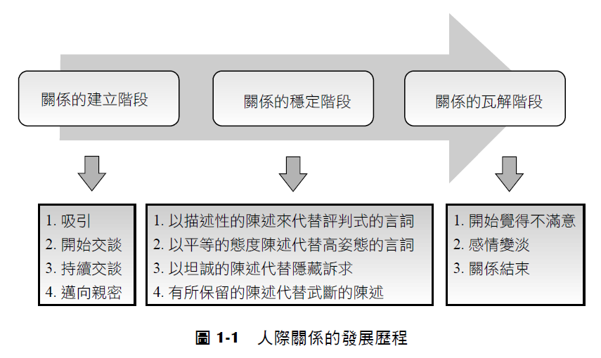
第三節 人際關係的發展歷程---P12
不是每個人際關係的發展歷程都相同的，但除了原生的家庭關係外，大都須經過關係的建立階段、穩定階段和瓦解階段 ( 圖1-1 )。

Slide 23
第三節 人際關係的發展歷程---P11
一、關係的建立階段
(一) 吸引
第一印象的吸引力，幾乎決定了你是否願意與對方互動的基本要素，而這個第一印象即是身體特徵。

Slide 24
第三節 人際關係的發展歷程---P13
一、關係的建立階段
(二) 開始交談
雖然對方吸引你的注意，但必須有了交談，關係才開始建立。
究竟如何與陌生人開始交談，下面有幾個方式可幫助你進行「開始交談」的動作。

Slide 25
第三節 人際關係的發展歷程---P13
(二) 開始交談 (續)
1. 自我介紹
這是最直接，也是最簡單的開始交談方式。
2. 談談物理環境及心情感受
與陌生人開始交談，可從物理環境談起。例如，「今天天氣真不錯，真適合郊遊。」、「下雨天在屋子裡很悶，還是出來走走比較舒服。」

Slide 26
第三節 人際關係的發展歷程---P13
(二) 開始交談 (續)
3. 談談另一個人
「我們的社長真的很熱心呀！」「你覺得我們的校長怎麼樣？」

Slide 27
第三節 人際關係的發展歷程---P14
(三) 持續交談
開始交談後，雙方會談些沒有威脅性的話題，這種閒聊的方式，能滿足社會互動的基本需求，自我及情感的表露較低，使談話雙方較願意持續交談下去。

Slide 28
第三節 人際關係的發展歷程---P15
(四) 邁向親密
閒聊以後，希望彼此邁向親密關係的人，會願意將更深入的想法及情感與對方分享，自我表露的程度更高，就能使對方更瞭解自己。

Slide 29
第三節 人際關係的發展歷程---P15
二、關係的穩定階段
(一) 以描述性的陳述來代替評判式的言詞
以客觀的言語，說出你所看到或聽到的，來代替評判的言詞。
評判式的言詞是不提供訊息的，它只對所說或所做的進行批評，同時，也會引起聽者產生防衛的行為，此種對話無助於問題的解決，相反的，會使溝通的彼此產生對立狀態。

Slide 30
第三節 人際關係的發展歷程---P16
(二) 以平等的態度陳述代替高姿態的言詞
當我們以平等的方式對待別人時，彼此的關係較能維持與成長。
(三) 以坦誠的陳述代替隱藏訴求
溝通的原則即是讓對方明瞭所欲傳達的意思，溝通的雙方都能相互瞭解彼此的談話內容，才能建立良好的關係，如果談話時語帶玄機，處處埋藏其它的訴求，讓聽話的人無法洞悉，如此將會造成溝通上的障礙。

Slide 31
第三節 人際關係的發展歷程---P16
(四) 有所保留的陳述代替武斷的陳述
有所保留的陳述，可以讓我們在事情未真相大白前，給對方預留思索的空間，也就是人們常說的：「人情留一線，日後好相見」將對關係的穩定有很大的幫助。

Slide 32
第三節 人際關係的發展歷程---P16
三、關係的瓦解階段
關係的瓦解有三個階段：
開始覺得不滿意
感情變淡
關係結束

Slide 33
第三節 人際關係的發展歷程---P16
三、關係的瓦解階段
這些都有其徵兆，如果要維持關係，必須多多留意與他人之間的互動情形，才不致於別人已將你們的關係解離了，而你卻一廂情願的保持關係，如此的相處關係並非正向的，而是傷害自己，且造成對方的負擔。

Slide 34
第三節人際關係的類型與功能---P17
一、人際關係的類型
與自己有關係的人分為三類：
認識的人 (acquaintances)
朋友 (friends)
親密的人 (intimates)

Slide 35
第三節人際關係的類型與功能---P17
一、人際關係的類型
(一) 認識的人
認識的人是指那些我們可以叫出名字的人，有機會可以和他們說話，不過談話的質與量都很有限。
(二) 朋友
當認識的人相處久了，會漸漸發展彼此的關係而成為朋友，朋友就是我們願意與他們建立更多關係的人。

Slide 36
第三節人際關係的類型與功能---P18
(三) 親密的人
親密的人是可以與我們分享共同私密情感的人，就如同先前所提「交友滿天下，知心有幾人？」 ，與我們真正親密的人可能只是少數的人而已。

Slide 37
第三節人際關係的類型與功能---P18
(三) 親密的人(續)
Altman和Taylor (1973) 以社會滲透理論，來解釋人際之間對不同關係的人，談論話題的深度與廣度，他們認為，對於認識的人通常談論的話題是狹隘和膚淺的，當關係變得更親密時，會增加談話的深度與廣度。

Slide 38
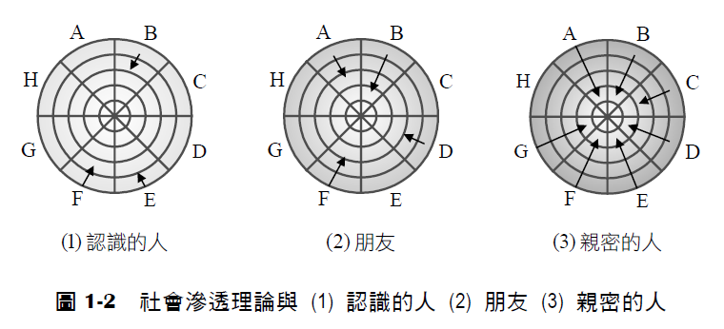
第三節人際關係的類型與功能---P18
(三) 親密的人(續)

Slide 39
第三節人際關係的類型與功能---P19
二、人際關係的功能
人際關係究竟有什麼樣的功能呢？DeVito (1983) 認為至少具有減輕孤獨、滿足需求、增進自我瞭解、獲得快樂減少痛苦。
(一) 減輕
孤獨
(二) 滿足
需求
(三) 增進自我瞭解
(四) 獲得快樂減少痛苦

Slide 40
FIN

